Slide 1
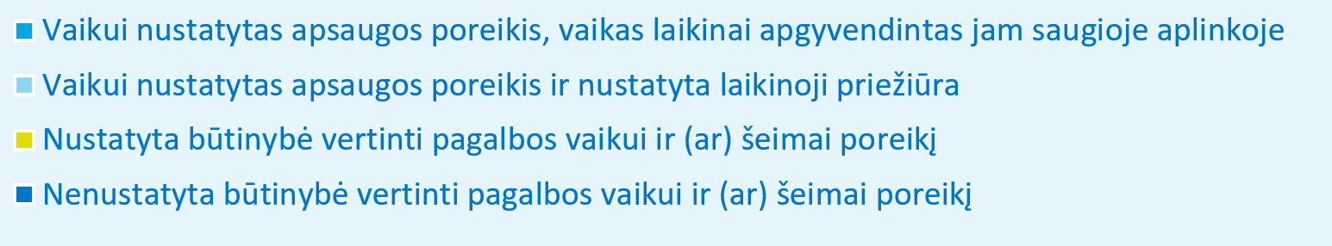
GAUTŲ PRANEŠIMŲ DĖL GALIMŲ VAIKO TEISIŲ PAŽEIDIMŲ ATVEJŲ SKAIČIUS*
2025 m.: 53 795
2025 m. liepos mėn.: 4 267
2026 m. liepos mėn.: 3 701
VAIKO SITUACIJOS VERTINIMO REZULTATAI
*Informacija teikta remiantis SPIS 2026-09-17 duomenimis, galima paklaida.

